Slide 1


简单
VISION PLAN
专注
木板识别视觉方案（2D）
共创
共赢

Slide 2

01
项目描述
02
项目验证
目录
03
配置清单
04
逻辑流程
CONTENTS
05
评估结果&注意事项
06
售后服务

Slide 3

01
项目描述
●产品名称：木板
●识别内容：位置识别
●产品材质：木
●产品颜色：木色
●检测区域(mm*mm)：800.0 * 300.0
●最小识别特征大小(mm)：3
●最大工作距离(mm)：不限制
●最小工作距离(mm)：不限制
●来料方式：托盘
●识别节拍(pcs/min)：5
●识别时产品运动速度(m/s)：0
●工作距离(mm)：1457
方案布局图

Slide 4

02
项目验证
参数名称 | 参数值
智能相机型号 | MV-SC6016C-00C-NNN/V2
智能相机类型 | 智能相机
相机接口类型 | Gigabit Ethernet(1000Mbit/s)
相机像素 | 1408 * 1024
镜头型号 | A9-0828-6MP
镜头品牌 | 大华/dahua
镜头焦距 | 8mm
镜头接口 | C
A(工作距离) = 1457mm, B(视野宽度) = 644mm, C(视野长度) = 885mm
视野图

Slide 5
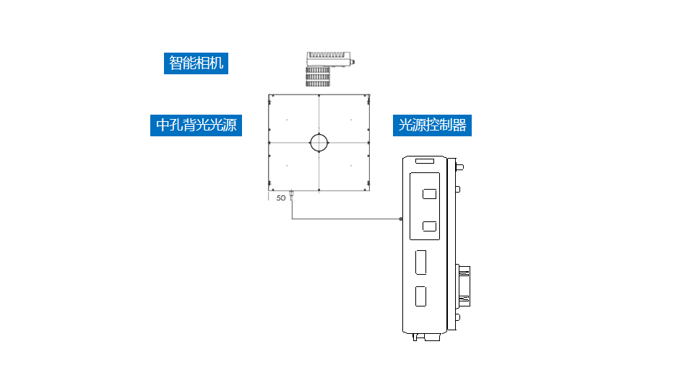
03
配置清单
系
统
构
成

Slide 6

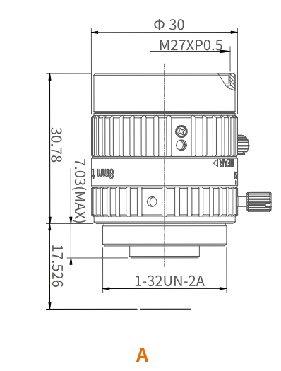
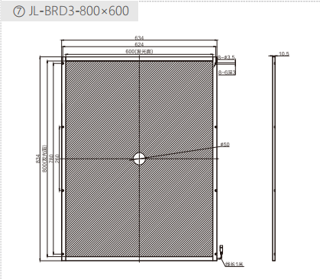
03
配置清单
相机尺寸图
光源尺寸图
镜头尺寸图

Slide 7
03
配置清单
序号 | 名称 | 型号 | 单位 | 数量 | 厂家
1 | 智能相机 | MV-SC6016C-00C-NNN/V2 | 台 | 1 | 海康威视/hikvision
2 | 镜头 | A9-0828-6MP | 个 | 1 | 大华/dahua
3 | 光源 | JL-BRD3-800×600 | 个 | 1 | 嘉励/jiali
4 | 工控机 | - | 台 | 1 | -
5 | 显示器 | - | 台 | 1 | -
6 | 软件 | SCMVS | 套 | 1 | hikvision

Slide 8
04
逻辑流程
逻辑流程
├── 图像采集
│ ├── 相机参数设置
│ │ └── 配置相机分辨率为覆盖800*300mm检测区域，帧率适配5pcs/min节拍
│ │ └── 设置触发模式为外部触发（托盘供料需同步控制）
│ │ └── 调整曝光时间避免木色反光干扰
│ ├── 光源控制
│ │ └── 启用环形光源提供均匀照明
│ │ └── 设置光源亮度补偿木色暗部细节
│ └── ROI区域划定
│ └── 绘制800*300mm检测范围ROI（见15.2章节）
│
├── 预处理
│ ├── 图像增强
│ │ └── 应用直方图均衡化提升木纹对比度
│ │ └── 使用高斯滤波消除噪点（见13.1.4亮度均值章节）
│ └── 几何校正
│ └── 通过标定工具建立像素-毫米映射关系（见13.7.1标定章节）
│
├── 位置识别
│ ├── 标定应用
│ │ └── 调用标定模块进行坐标系转换（见6.1.2基准图设置章节）
│ ├── 定位检测
│ │ └── 使用定位工具进行模板匹配（见13.7.2定位章节）
│ │ └── 设置3mm特征识别阈值（见13.2.2直线有无章节）
│ └── 位置修正
│ └── 启用位置修正工具补偿托盘定位偏差（见13.7.3位置修正章节）
│
├── 结果处理

Slide 9
04
逻辑流程
│ ├── 输出配置
│ │ └── 设置X/Y坐标输出格式（见6.1.4输出配置章节）
│ │ └── 配置OK/NG判断逻辑（见13.5.3逻辑判断章节）
│ └── 数据记录
│ └── 存储检测结果至设备内存（见12.3相机存图管理章节）
│
└── 通信处理
├── Modbus通信
│ └── 配置寄存器地址输出坐标数据（见8.2.1 Modbus通信章节）
└── TCP服务器
└── 建立与PLC的TCP连接传输检测状态（见8.2.7 TCP服务器章节）

Slide 10
05
评估结果&注意事项
05 评估结果 & 注意事项
现场环境
相机安装
物料一致性
风险点：环境光线波动可能导致木纹反光干扰识别
解决方案：采用中孔背光源+亮度补偿算法稳定成像效果
风险点：长工作距离（1457mm）易产生镜头畸变
解决方案：通过标定工具校正像素-毫米映射关系并优化焦距
风险点：木板纹理深浅差异可能影响3mm特征识别稳定性
解决方案：结合直方图均衡化与动态阈值算法增强特征对比度

Slide 11

06
售后服务
该设备上线后使用初期，我们会派专人进行全程跟踪；
处理解决可能发生的设备异常；
对现场人员进行培训指导；
设备调试完成后：售后服务一年；
若客户提出设备升级需求，我们会及时为您提供升级新方案。

Slide 12





机器视觉方案提供商
0535-2162897
www.ytzrtx.com
image@ytzrtx.com
山东省烟台市经济技术开发区泰山路86号内1号

